Slide 1
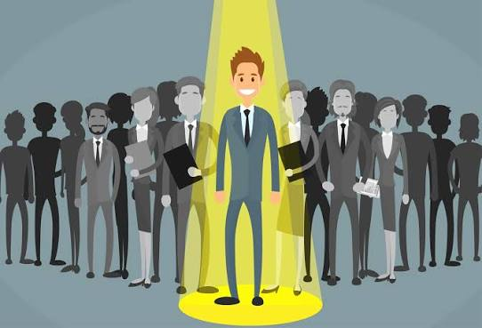
Человек. Уникальность человека

Slide 2
План урока
1. Биологическое и социальное
2. Индивид, личность, индивидуальность
3. Сознание и самосознание

Slide 3
УЧЕБНАЯ ЗАДАЧА:
Почему человек может быть человеком только среди людей?

Slide 4
1. Биологическое и социальное в человеке

Slide 5
Человек – часть живой природы
Человек относится к виду Homo sapiens. Как любой организм, он обменивается веществами, получает энергию и приспосабливается к среде.
Рассмотрите инфографику стр.7.
Какие свойства человека доказывают, что человек –природное существо?

Slide 6
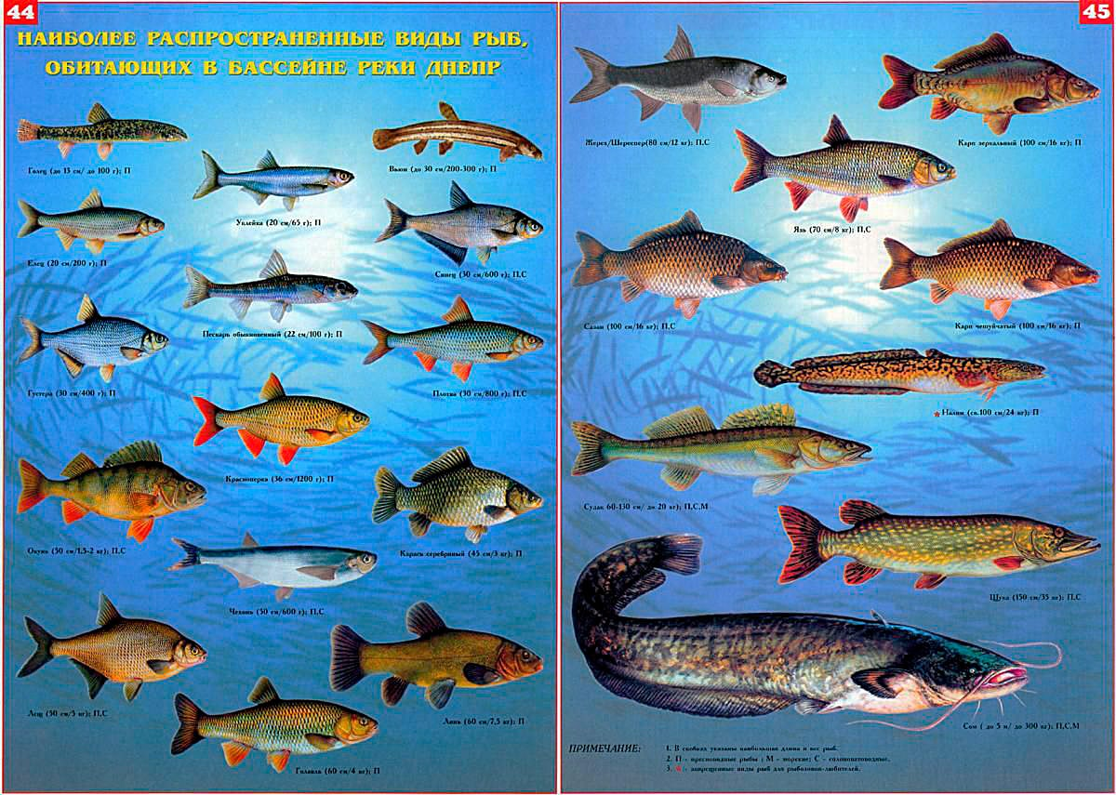

Slide 7
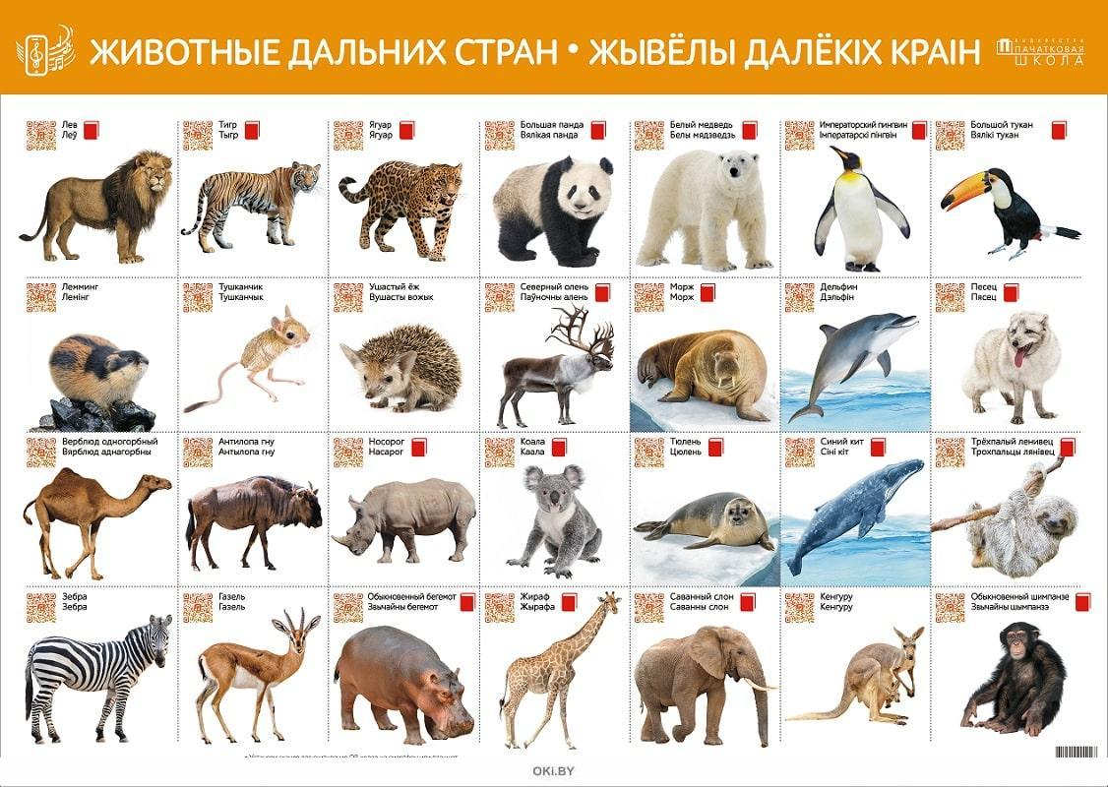

Slide 8
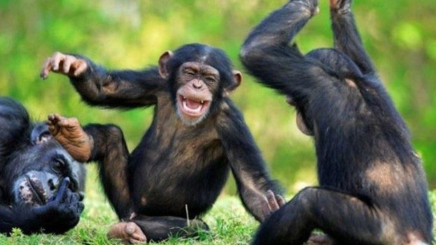
Шимпанзе

Slide 9
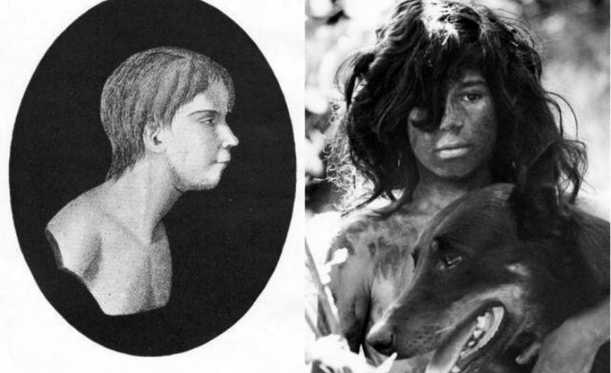
Дети-маугли
Вспомните
историю Маугли

Slide 10
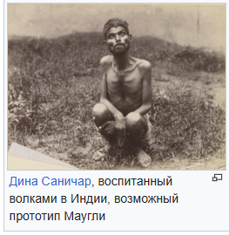
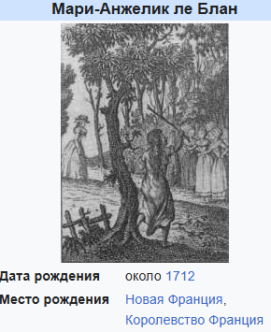
Единственная из всех, кто научился читать и писать, стала монахиней

Slide 11
Психика человека отличается от психики животных
Психика -способность человека или животного субъективно отображать события объективной реальности для ориентации и взаимодействия со средой.
Высшая психическая функция головного мозга человека –это мышление.
Результатами мыслительной деятельности человек обменивается с помощью устной и письменной речи

Slide 12
Биологическое Социальное
Психика
Реакция и инстинкты
Адаптация
Инстинктивное поведение
Сознание
Речь и общение
Труд
Целенаправленная деятельность

Slide 13

2. Индивид, личность, индивидуальность
Чем отличаются эти понятия? Работаем с материалом учебника стр. 10-12

Slide 14
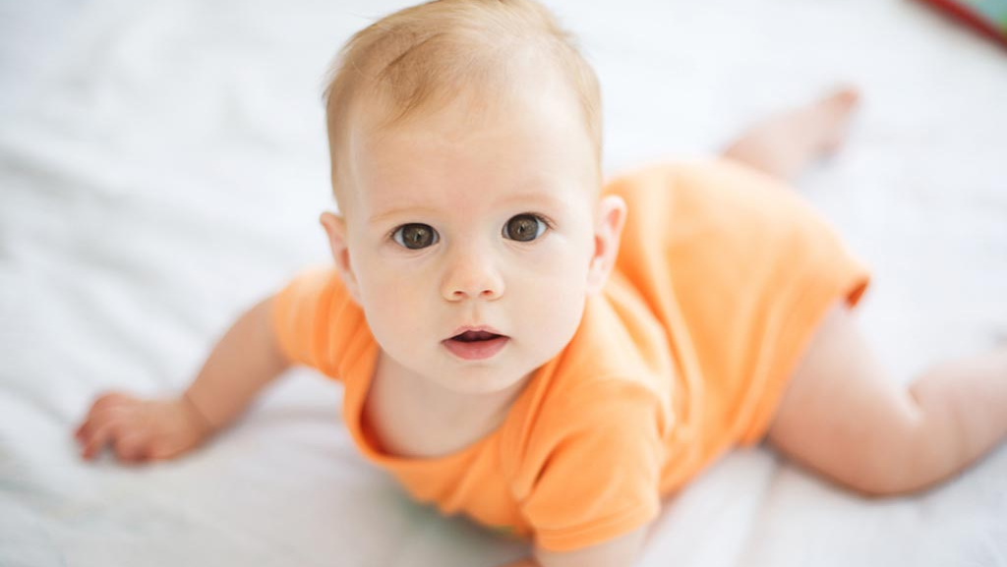
Индивид
отдельно взятый человек как носитель определённых биологических свойств и качеств.

Slide 15
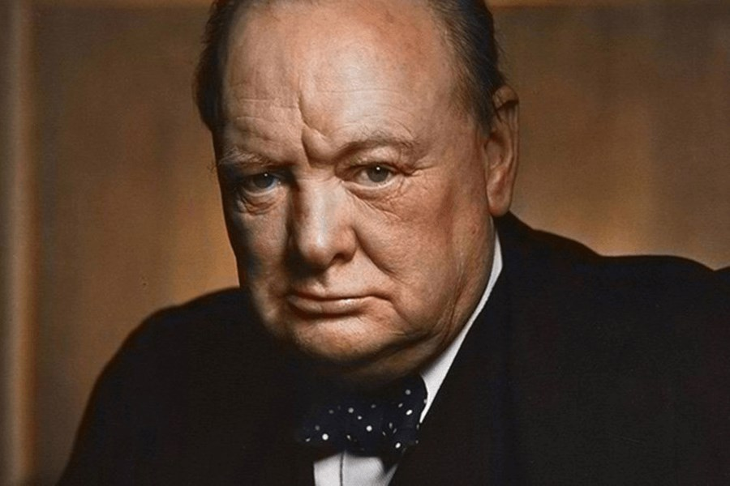
Личность
человек, обладающий совокупностью социальных и духовных качеств, приобретённых им в процессе возрастного развития и социализации.

Slide 16
Признаки личности
Человек, усвоивший устоявшиеся нормы и правила
Человек, самостоятельно принимающий решений и отвечающий за них
Человек, принимающий участие в жизни общества

Slide 17
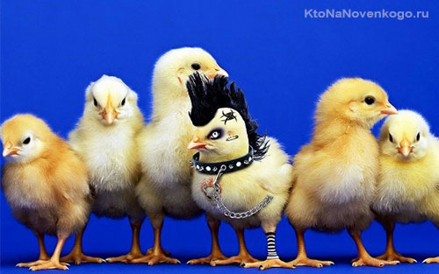
Индивидуальность
отличительные биологические, психологические и социальные качества человека, а также его жизненный опыт. Уникальные события жизненного пути, преломлённые через призму этих качеств, придают неповторимость каждой личности

Slide 18
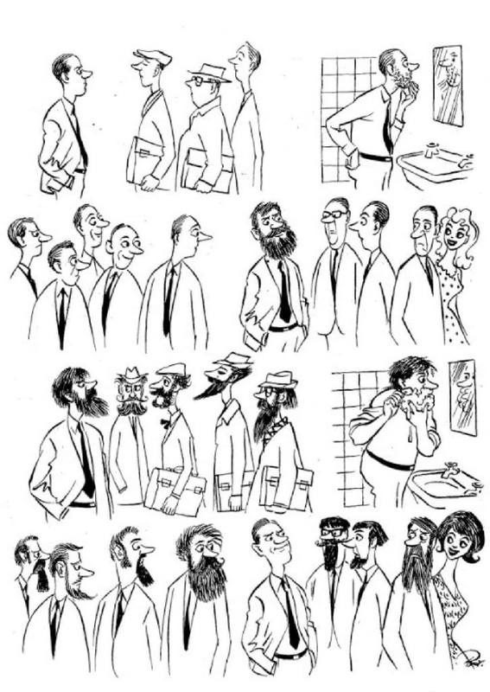
Рассмотрите карикатуру, о каком понятии идет речь?

Slide 19

3. Сознание и самосознание

Slide 20
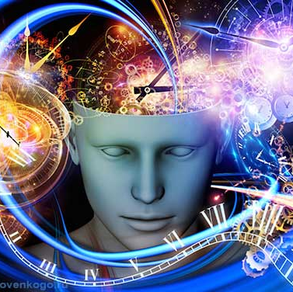
Сознание
это присущая человеку способность воспроизводить действительность в мыслях и образах, понимать происходящее и выстраивать на этой основе своё поведение.

Slide 21

Три главных вопроса!
Что происходит?
Как к этому относится?
Что делать?

Slide 22
Свойства сознания
Активность
(разделение на важное и не очень)
Направленность (мы сами решаем, что нам делать и когда)
Самонаблюдение (мы можем и умеем оценивать свои действия)
Критичность (умение правильно оценивать события)

Slide 23
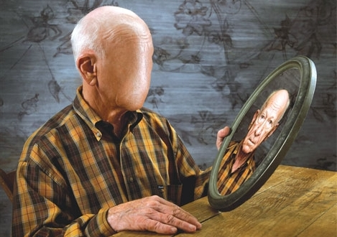
Самосознание
это осознание человеком самого себя. Этот процесс, обеспечивает единство, целостность и постоянство личности.

Slide 24
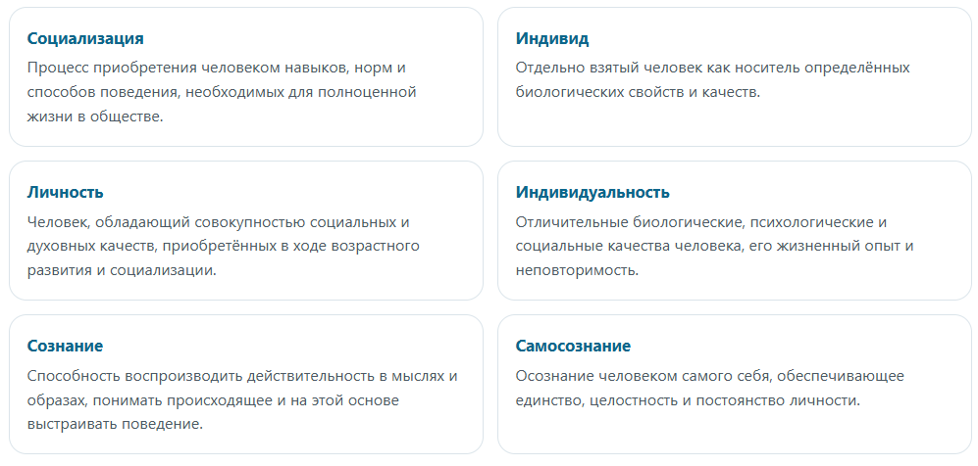
Основные понятия урока

Slide 25
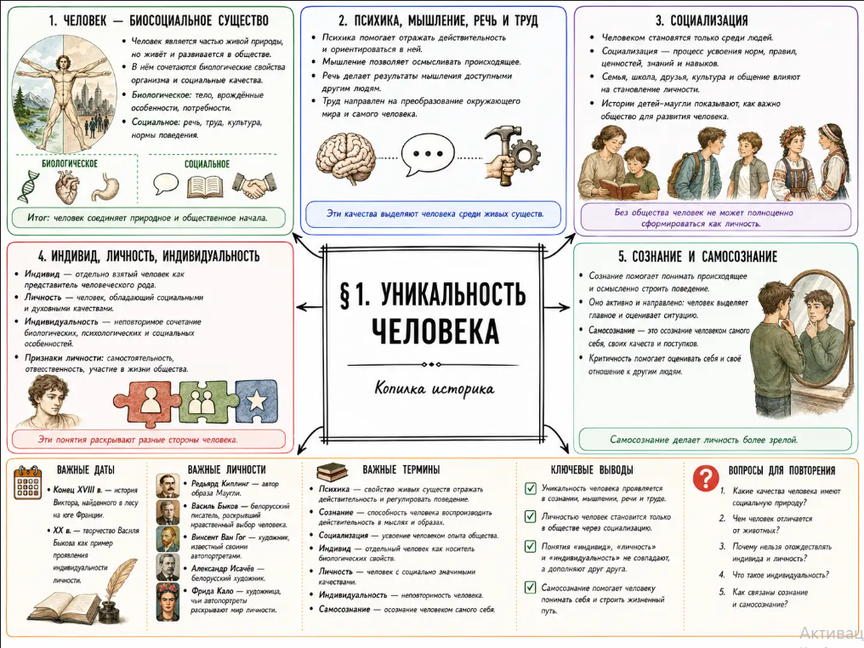

Slide 26

Домашнее задание!
Выполнить таблицу
(по желанию). Для отметки 9-10 на уроке.

Slide 27
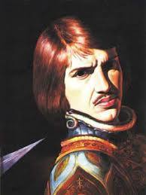
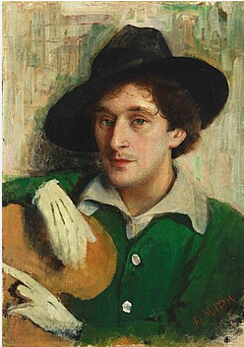
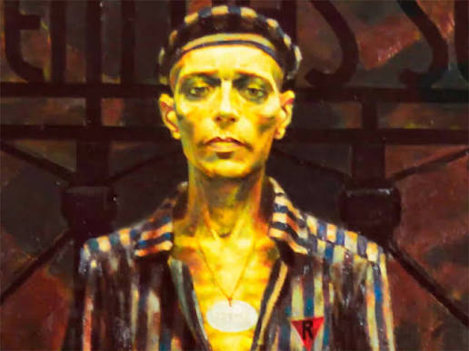
Личность | Александр Исачев | Михаил Савицкий | Марк Шагал
Годы жизни, место рождения
Когда пришло творческое признание
Интересные факты

Slide 28
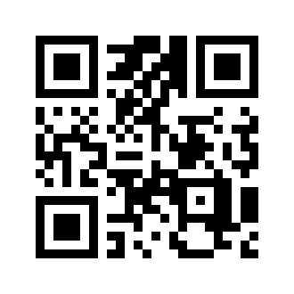
Тест, оценки, д/з

